Slide 1
Semantisatieverhaal: Nog steeds worden in de grond in Nederland veel resten gevonden van dorpen en steden van vroeger. Als er ergens een metro of parkeergarage gebouwd wordt, doen arbeiders altijd wel een bijzondere vondst. De vondst is iets wat gevonden wordt. Soms vinden ze scherven of vuurstenen. Soms ook botten van mensen of dieren. Er komen dan altijd mensen (die noem je archeologen) die deze plekken gaan onderzoeken. Onderzoeken betekent iets goed bekijken omdat je er veel over wilt weten. De onderzoekers doen dit heel voorzichtig, met kleine schepjes en of met kwastjes. Vaak gaan ze ook spullen uit de grond halen. Dit noem je opgraven. De scherven en botten die ze opgraven omwikkelen ze dan voorzichtig in noppenplastic en leggen ze in speciale dozen. Omwikkelen is iets om iemand of iets heen draaien. Op die manier beschermen ze de spullen en gaan de scherven en botten niet kapot als ze meeneemt. Afgelopen jaar, dat is het vorige jaar, het jaar dat voorbij is, is er nog een belangrijke opgraving geweest bij mij in de buurt. Toen er een parkeergarage gebouwd werd, vonden ze een stadsmuur van bijna 500 jaar oud. En verder , ook ontdekten ze veel oude potten en scherven. De onderzoekers gingen ook daar weer aan het werk. Zij vertelden dat deze vondst, iets wat gevonden is, heel bijzonder is. Daarom wil de stad dat ook het publiek naar de opgraving kan komen kijken. Het publiek zijn de mensen die iets willen zien of horen. Hebben jullie wel eens een opgraving bezocht?

Slide 2
Gerarda Das
Mariët Koster
Mandy Routledge
Francis Vrielink
Week 48 – 26 november 2019
Niveau AA

Slide 3
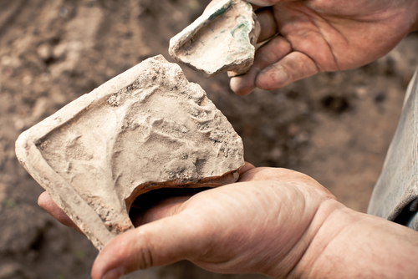
de vondst

Slide 4
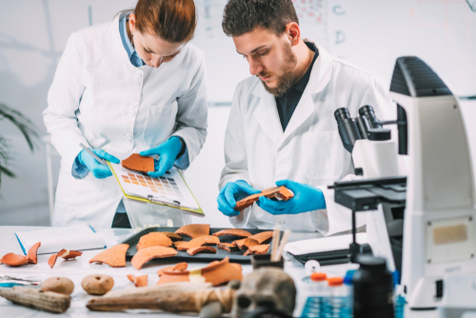
onderzoeken

Slide 5
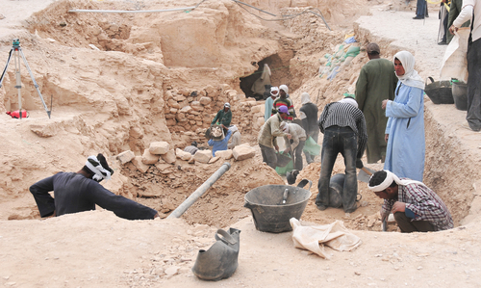
opgraven

Slide 6
omwikkelen

Slide 7
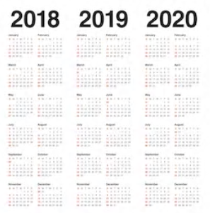
afgelopen

Slide 8
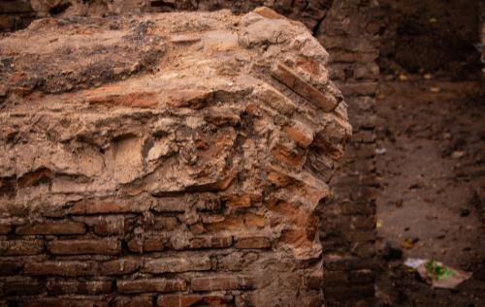
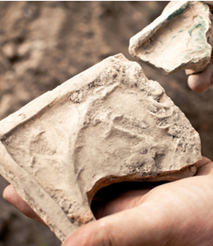
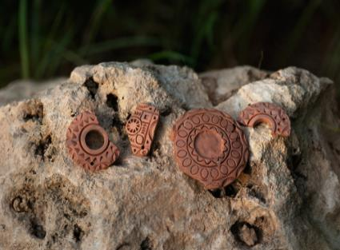
verder
+

Slide 9
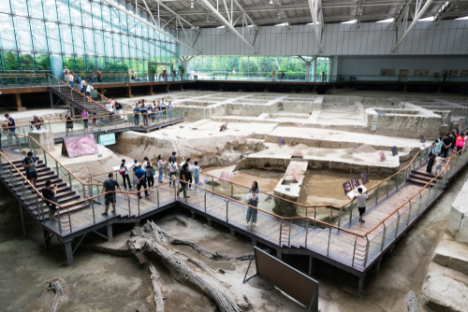
het publiek

Slide 10
Op de woordmuur:

Slide 11
afgelopen
aanstaande
= de vorige, wat voorbij is
Afgelopen jaar was er nog een belangrijke vondst.
= de eerstkomende
In het aanstaande jaar wordt er vast weer iets gevonden.

Slide 12
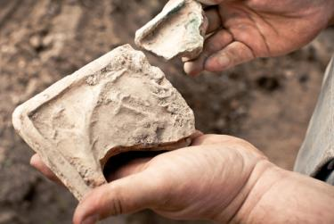
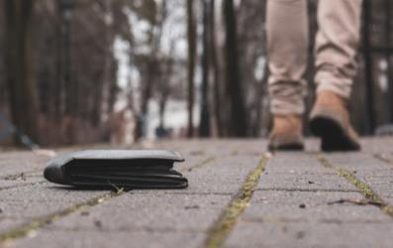
de vondst
het verlies
= iets wat gevonden is
Deze scherven zijn een bijzondere vondst.
= iets wat verloren is
Het verlies van mijn portemonnee is erg lastig.

Slide 13
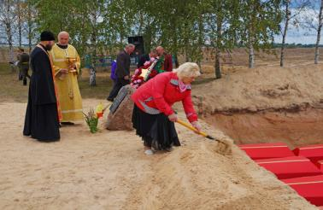
opgraven
begraven
= spullen uit de grond halen
De mensen graven de scherven voorzichtig op.
= iets of iemand onder de aarde verbergen
De familie begraaft de slachtoffers.

Slide 14
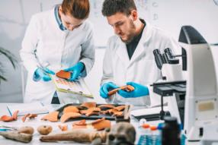
De archeoloog omwikkelt het flesje met noppenfolie zodat het niet kapot gaat.
onderzoekennn
omwikkelenn
= iets goed bekijken omdat je er veel over wilt weten
opgraven
= iets om iemand of iets heen draaien
= spullen uit de
grond halen

Slide 15
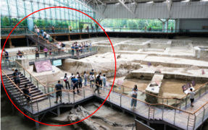
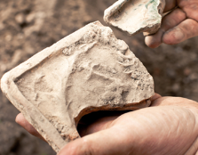
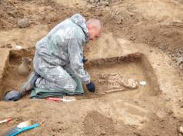
het publiek
= de mensen die iets willen zien of horen
opgraven
de archeoloog
de vondst
= iets wat gevonden is
= iemand die zich bezighoudt met het opgraven van oude voorwerpen

Slide 16
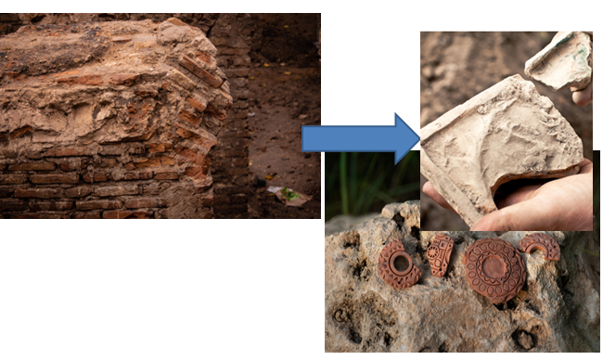
verder = ook
De archeologen ontdekten een oude stadsmuur en verder nog veel scherven.

